Slide 1

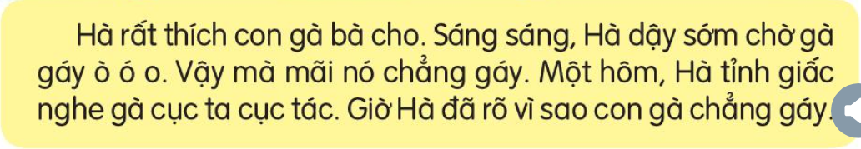
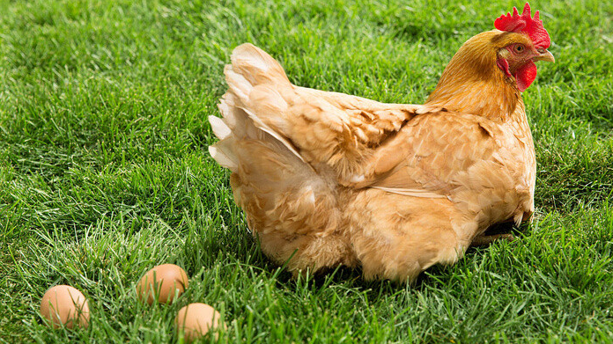
MÁI TRƯỜNG TUỔI THƠ

Slide 2

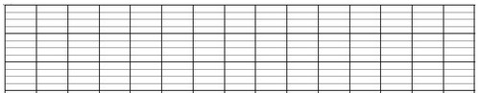
MÁI TRƯỜNG TUỔI THƠ
Em Ȭȿ Ȫầng trăng Ȥáng.

Slide 3

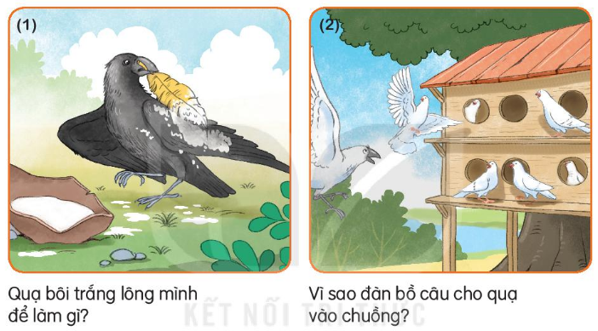
MÁI TRƯỜNG TUỔI THƠ
Quïa vaø ñaøn boà caâu

Slide 4
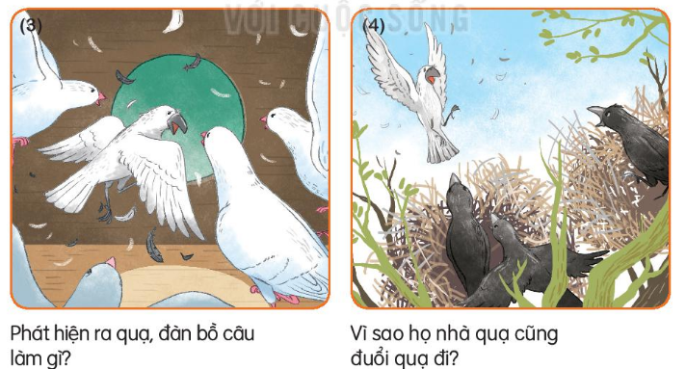
MÁI TRƯỜNG TUỔI THƠ
Quïa vaø ñaøn boà caâu

